Slide 2
Junta de Gobierno
Julio 2014

Slide 3
Orden del día
1. Registro y lista de asistencia.
2. Declaratoria de quórum legal.
3. Aprobación del orden del día.
4. Seguimiento a acuerdos de sesión anterior.
Seguimiento y cumplimiento de Transitorios para la fusión, emanados de nuestra Ley Orgánica
5. Presentación de video institucional.
6. Aprobación de presupuesto de egresos IIEG.
7. Propuesta de transferencias presupuestales:
· Recursos para la construcción del nuevo edificio de oficinas.
· Recursos para arrendamiento de sede transitoria; mudanza y adecuaciones mínimas, para operación temporal de la unidad administrativa, Ciudad Granja.

Slide 4
8. Aprobación y suscripción del "Convenio de Colaboración, Participación, y Ejecución de Obra Pública para el Proyecto de Construcción de Oficinas del IIEGJ".
9. Presentación y aprobación de las “Políticas, Bases y Lineamientos para las Adquisiciones y Enajenaciones del IIEG”.
10. Constitución del Comité de Clasificación de Información Pública y ratificación de actos jurídicos emitidos.
11. Informe de proyectos a realizar con recursos del fondo Jalisco Competitivo (SEDECO):
· "Sí SEDECO";
· "Sistema de Información y Monitoreo de Sectores Estratégicos";
· "Sistema de Inteligencia Comercial de Empresas IMMEX".
12. Asuntos generales.

Slide 5
Temas

Slide 6
4. Seguimiento a acuerdos de sesión anterior.
Seguimiento y cumplimiento de Transitorios para la fusión, emanados de nuestra Ley Orgánica
• PRIMERO. Cumplido con la publicación del decreto de creación IIEG en el POEJ.
• SEGUNDO. Cumplido una vez aprobadas las adecuaciones propuestas para esta sesión.
• TERCERO. Cumplido al haberse abrogado la Ley del SITEJ, publicada en 1997.
• CUARTO. Cumplido al dejar sin efecto ordenamientos que se opongan al presente decreto.
• QUINTO. Cumplido al haberse consolidado la fusión de los tres organismos ITTEJ, SEIJAL y COEPO.
• SEXTO. Cumplido, publicado en 90 días; decreto y su reglamento del IIEG.

Slide 7
• SÉPTIMO. Cumplido con nombramiento del Director General e Instalación de Junta de Gobierno.
• OCTAVO. Cumplido, se aprobó Estatuto Orgánico del IIEG.
• NOVENO. Cumplido, fusionados los recursos humanos, financieros y materiales de los 3 org.
• DÉCIMO. Cumplido, realizadas las adecuaciones presupuestales y administrativas.
• DÉCIMO PRIMERO. Cumplido, se han respetado derechos adquiridos de los trabajadores.
• DÉCIMO SEGUNDO. Asuntos pendientes de los fusionados, los asume IIEG.
• DÉCIMO TERCERO. Cumplimiento permanente, obligaciones de los entes fusionados.
• DÉCIMO CUARTO. Cumplimiento parcial, se auditaron IITEJ y SEIJAL; pendiente COEPO.

Slide 8
5. Video institucional

Slide 9
6. Presupuesto de egresos IIEG.
Consolidación de los presupuestos
Seijal e IITEJ
(No se incluye al COEPO porque se acaba de recibir).
Montos autorizados por el Congreso del Estado
Se respetan los montos autorizados en el Presupuesto de Egresos, a nivel capítulo del gasto.
Adecuaciones a nivel de partidas específicas
Con la finalidad de atender los requerimientos propios del IIEG.

Slide 10
Inclusión de prespuesto a partidas
Se incluye en algunas partidas cuyo monto era insuficiente para la operación, presupuesto proveniente de remanentes.
 | IITEJ | SEIJAL | IIEG
PARTIDAS | Aprobado por su Consejo Directivo | Aprobado por su Consejo Directivo | Para aprobación de Junta de Gobierno
4151 00 | $ 17,677,236 | $ 10,508,000 | $ 28,185,236
4152 00 | $ 706,000 | $ 509,000 | $ 1,215,000
4153 00 | $ 2,807,764 | $ 1,256,000 | $ 4,063,764
4155 00 | $ 1,576,000 | $ 159,000 | $ 1,735,000
TOTALES | $ 22,767,000 | $ 12,432,000 | $ 35,199,000

Slide 11
7. Propuesta para aprobación de transferencias presupuestales.
Origen de los recursos para la construcción del nuevo edificio de oficinas del IIEG .
• Reducción de 6 plazas
(4 nivel directivo, 2 nivel medio),
en el ejercicio fiscal 2013.
MONTO: $3’954,969
• Ingresos propios
por Convenios y Contratos, así como por intereses bancarios.
• Remanente de ejercicios

Slide 12
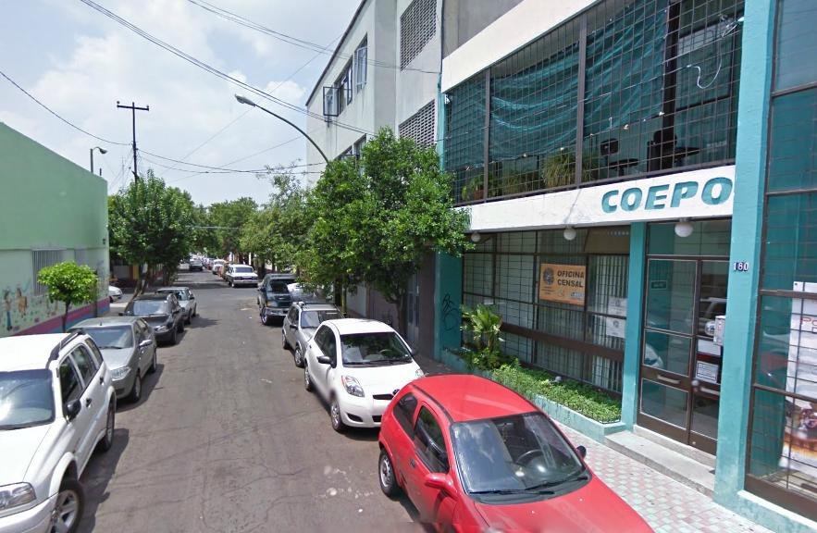
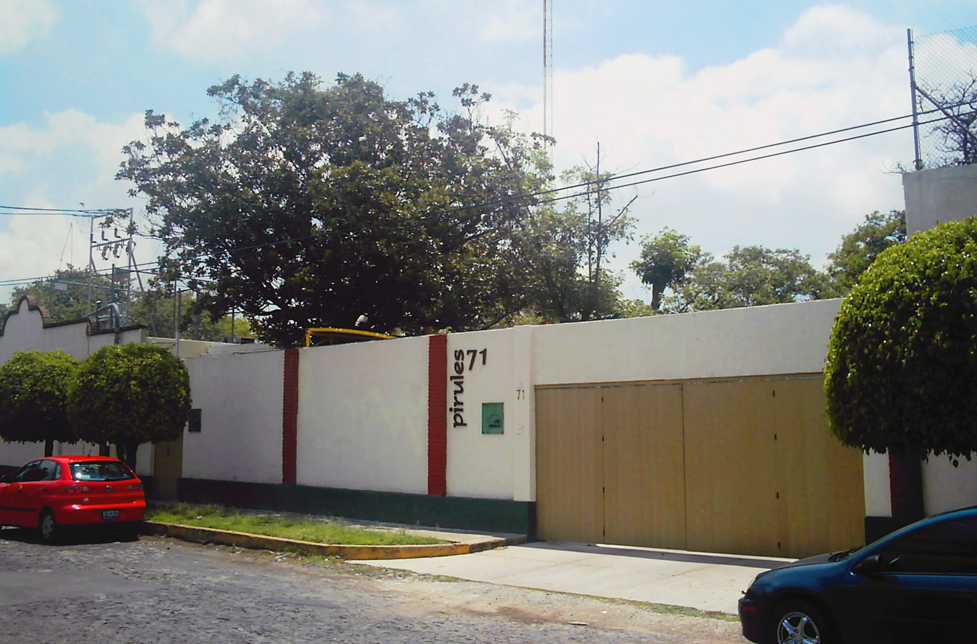
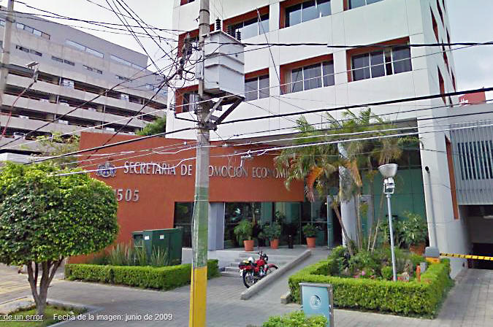
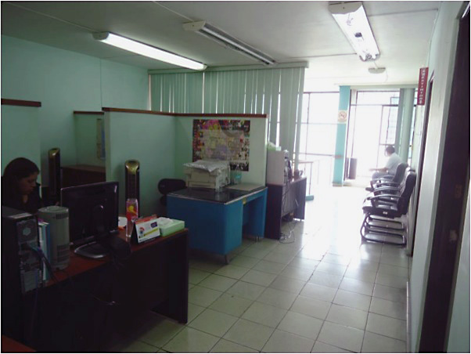
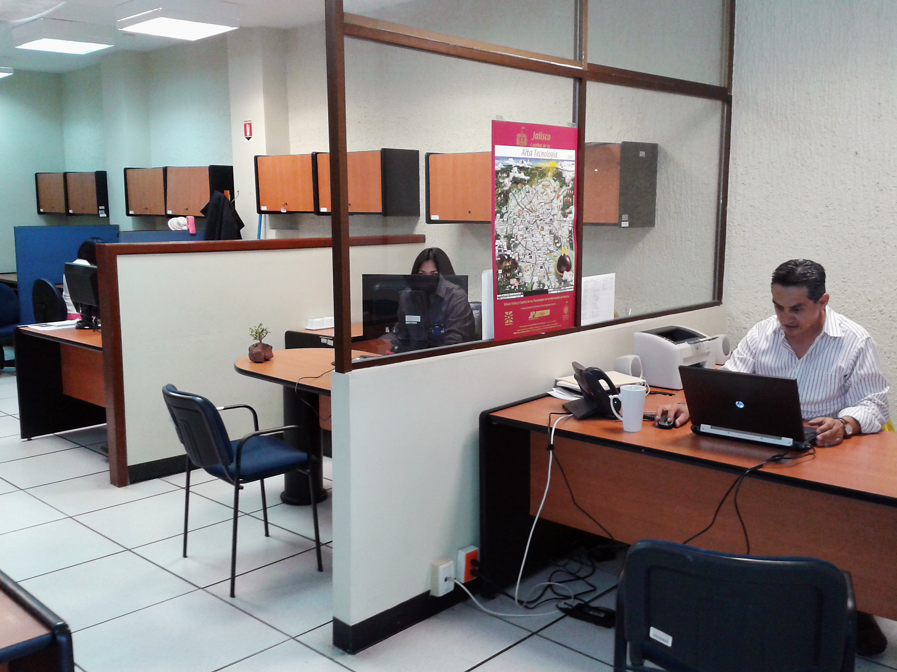
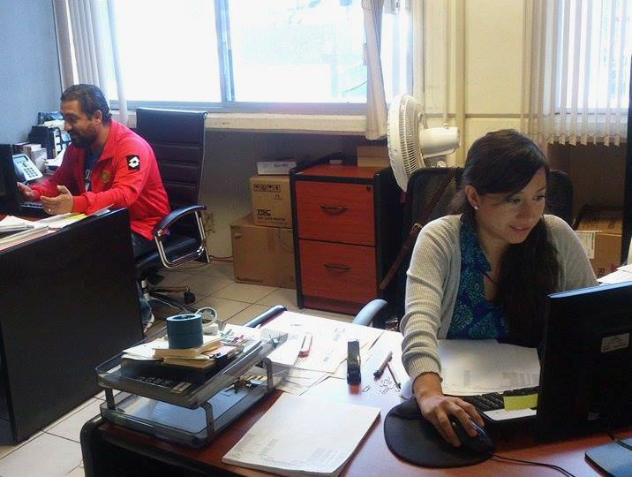
COEPO
IITEJ
SEIJAL
Superficie
Terreno:
Construcción:
Personal:
222.41 mts.
396.66 mts.
12 personas
Superficie
Terreno:
Construcción:
Personal:
4,318.00 mts.
646.22 mts.
38 personas
Superficie
Planta:
Construcción:
Personal:
288.87 mts.
315.13 mts.
30 personas

Slide 13
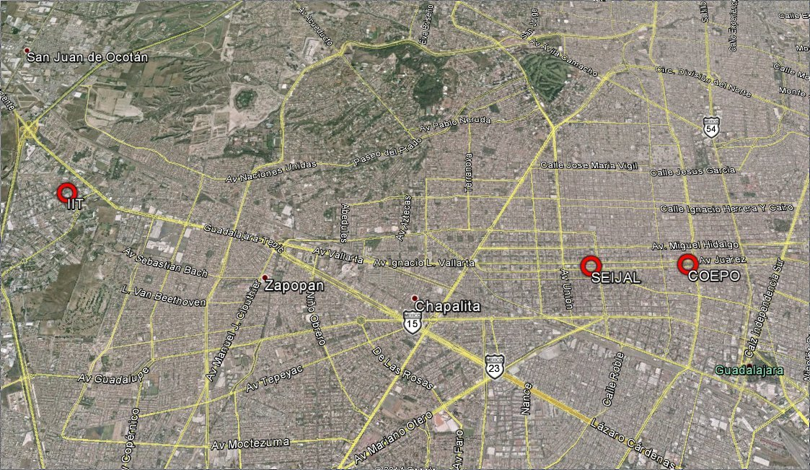
UBICACIÓN

Slide 14
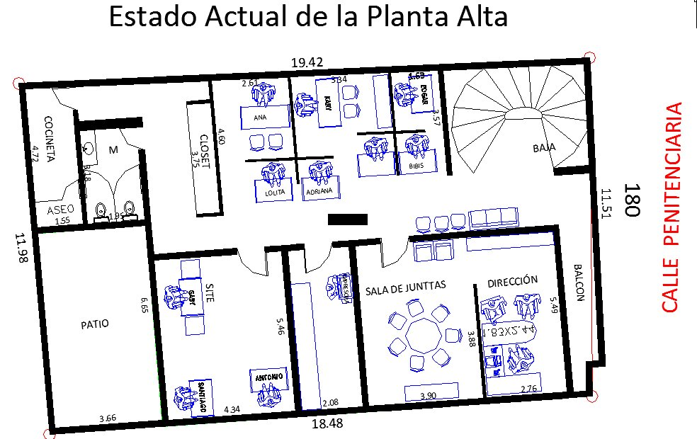
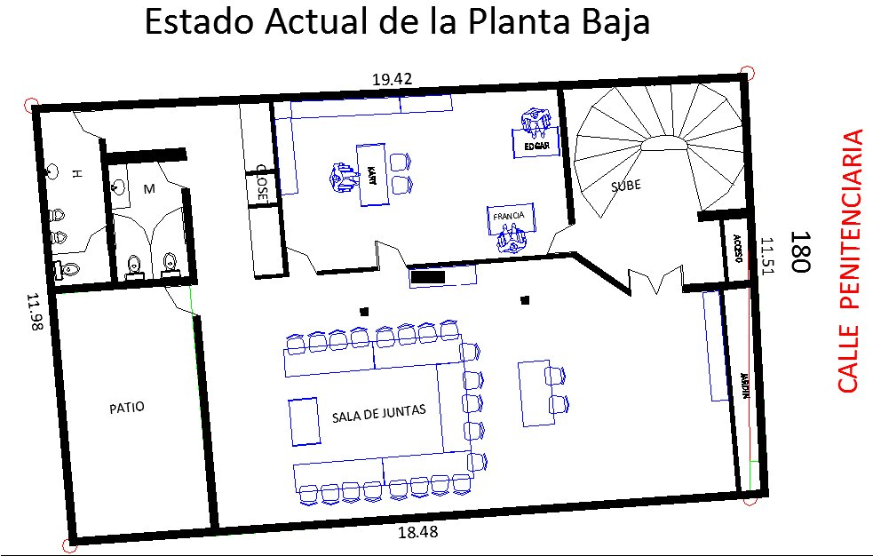
COEPO
Superficie
Terreno:
Construcción:
Personal:
222.41 mts.
396.66 mts.
12 personas

Slide 15
SEIJAL
Superficie
Planta:
Construcción:
Personal:
288.87 mts.
315.13 mts.
30 personas

Slide 16
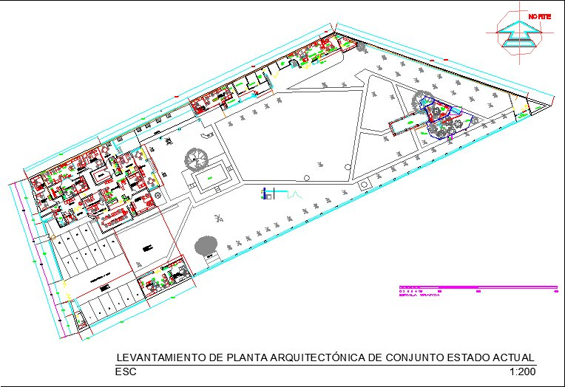
IITEJ
Cd. Granja - Estado Actual
Superficie
Terreno:
Construcción:
Personal:
4,318.00 mts.
646.22 mts.
38 personas

Slide 17
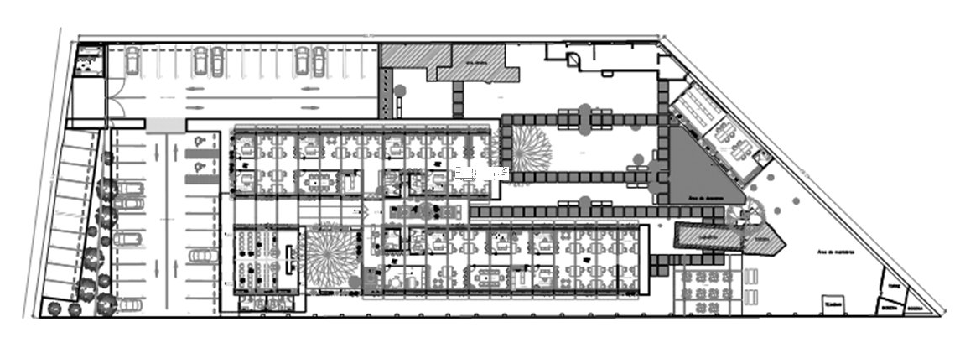
IIEG
Cd. Granja - Proyecto
Superficie
Terreno:
Construcción:
Personal:
4,318.00 mts.
1,272.20 mts.
87 personas

Slide 18
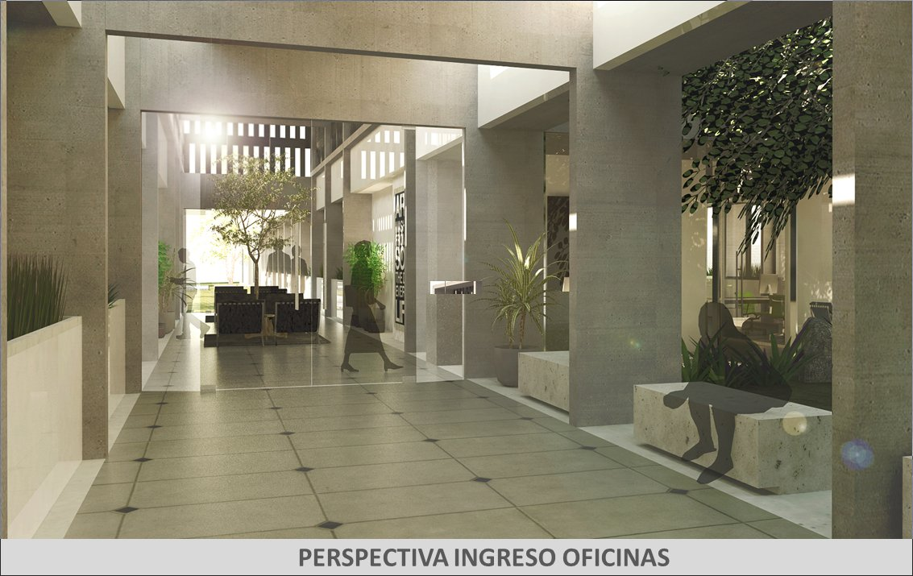
Nuevo Proyecto IIEG
Cd. Granja

Slide 19
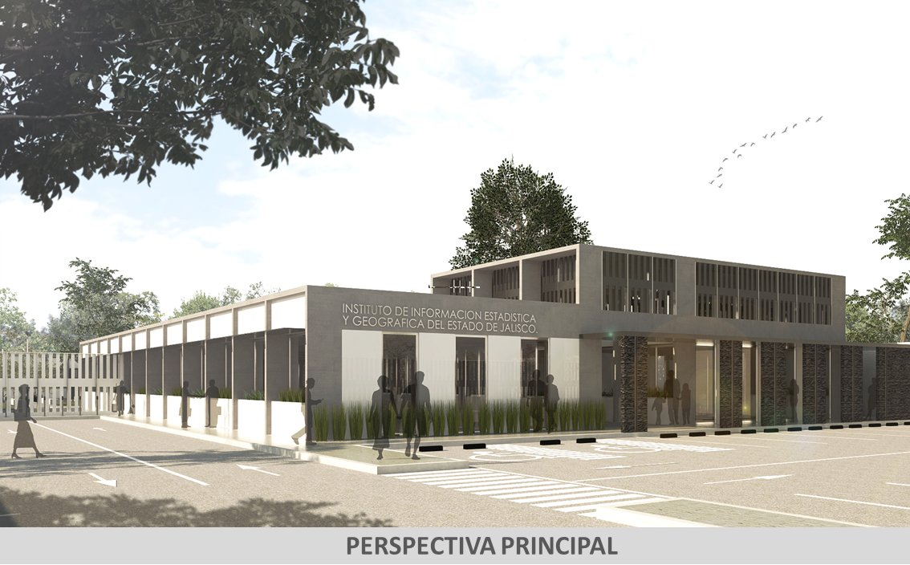
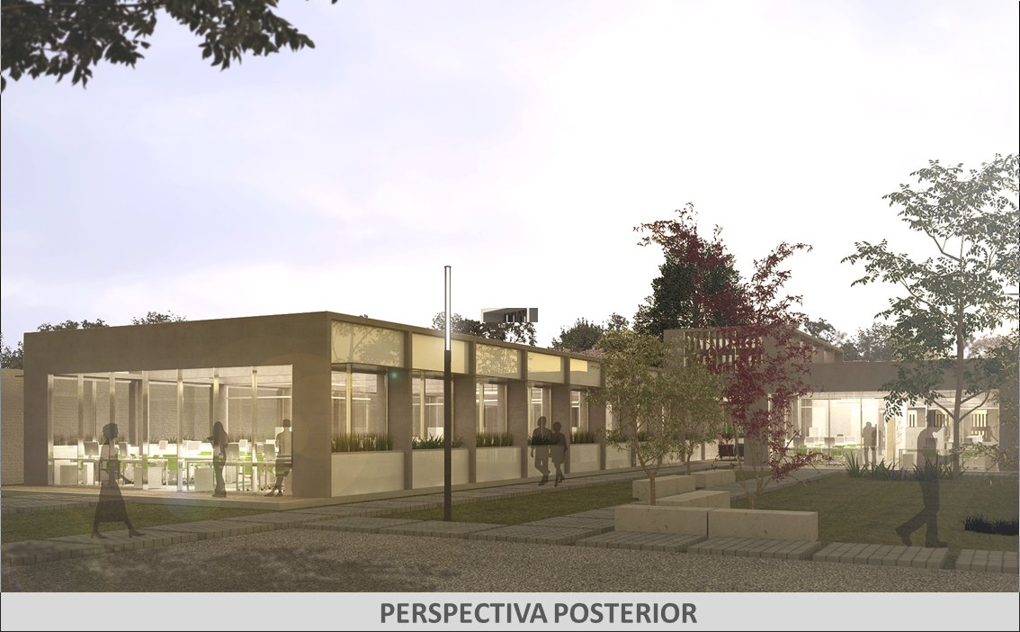
Nuevo Proyecto IIEG
Cd. Granja

Slide 20
Recursos para arrendamiento de sede transitoria; mudanza y adecuaciones mínimas, para operación temporal de la unidad administrativa, Ciudad Granja.
Se plantea reducir algunas partidas para cubrir los gastos inherentes al traslado de la unidad de Cd. Granja a una sede provisional.
CD GRANJA
OFICINA PROVISIONAL
NUEVO EDIFICIO IIEG

Slide 21
8. “Aprobación de la Junta de Gobierno para la suscripción del "Convenio de Colaboración, Participación, y Ejecución de Obra Pública para el Proyecto de Construcción de las Oficinas del IIEGJ".
• Aportación paritaria del Gobierno del Estado y del IIEG, de $7´500,000.000 c/u
• Sumarán $15,000,000.00 para la construcción de nueva sede
• Administrando recursos SEPAF
• Ejecución de obra a cargo de SIOP
• BVajo supervisión de Contraloría Estatal.

Slide 22
9. Presentación y aprobación de las Políticas, Bases y Lineamientos para las Adquisiciones y Enajenaciones del IIEG.
• Con creación de IIEG, se actualizan mecanismos de control para el programa anual de adquisiciones, no obstante ser OPD
• Han sido sometidos para ser validados por SEPAF, vía Dirección General de Vinculación Administrativa.

Slide 23
10. Constitución del Comité de Clasificación de Información Pública y ratificación de actos jurídicos emitidos.
A fin de determinar la información reservada y confidencial, se debe instalar el Comité de Clasificación de Información Pública del IIEG, el cual se presenta para su ratificación.
Por la apremiante naturaleza en las tareas de transparencia, se emitieron ya algunos actos como:
1° Sesión Ordinaria 2014:
• Instalación de Comité de Clasificación.
2° Sesión Ordinaria 2014:
• Emisión de Criterios Generales de Clasificación del IIEG, conforme a lineamientos expedidos por ITEI abrogados el 10 de junio, 2014;
• Emisión de Criterios Generales de Clasificación el IIEG, conforme a lineamientos expedidos por ITEI, vigentes a partir del 10 de junio, 2014.

Slide 24
11. Proyectos con recursos del fondo Jalisco Competitivo (SEDECO)
Inteligencia Comercial de Empresas IMMEX.
Monto aprobado: $1,600,000.
• Plataforma interactiva online
• Visualización de la información de comercio exterior
• Cobertura a nivel nacional, estatal y municipal
• Dinámica, ubicación, tendencias de empresas adscritas al programa IMMEX.
Información y Monitoreo de Sectores Estratégicos
Monto aprobado: $800,000.
• Sistema en línea
• Muestra las fuentes de información relevantes en materia económica
• Cobertura a nivel nacional, estatal y municipal
• Monitoreo de variables económicas (empleo, IED, comercio exterior, unidades económicas).
“SI” SEDECO”
Monto aprobado: $550,000.
• Sistema de información de gestión gubernamental de SEDECO
• Información de procesos, productos y resultados
• Tanto de OPD’s como direcciones generales.
• Alineado a las metas de los POA’s.

Slide 25
12. Asuntos generales

Slide 26
Banco Mundial
Acuerdo de cooperación técnica entre el Gobierno del Estado, INEGI y Banco Internacional de Construcción y Desarrollo, que mejorará el sistema de información estadística del Estado de Jalisco, facilitará la gestión basada en resultados y mejorará los resultados de las políticas públicas.
Límites Territoriales
Se recibió solicitud de la Comisión de Gobernación del Congreso del Estado, para que el IIEG coadyuvara en la formalización de los límites territoriales, que se vieran reflejados por decreto del mismos Congreso y se plasmaron en una versión actualizada del mapa del estado de Jalisco.
Integración COEPO
Se integró COEPO al IIEG con la entrega-recepción de fecha 1 de julio de 2014, dando cumplimiento al artículo QUINTO TRANSITORIO de nuestra Ley Orgánica.

Slide 27
Transparencia
Migración de la información de los portales del IITEJ y del SEIJAL al nuevo portal del IIEG.
Actualización de la información fundamental del IIEG
Conforme a los nuevos lineamientos del ITEI publicados el 10 de Junio del 2014 y a las recomendaciones de la Coordinación General de Transparencia e Información Pública
Cierre de las cuentas INFOMEX y SIRES
Del IITEJ y del SEIJAL para dar paso a las nuevas cuentas del IIEG.
2° lugar en Transparencia
De 67 OPD´S que conforman la administración pública, conforme a evaluación practicada por la Coordinación General de Transparencia e Información Pública del Poder Ejecutivo, en el mes de Junio 2014.

Slide 28
GRACIAS
Av. Pirules No. 71
Ciudad Granja
Zapopan, Jalisco, México
C.P. 45010
Tel: 01 (33) 3777 1770

